Slide 1
Особенности геоэлектрического строения Окино-Ийского междуречья.
Обособленное подразделение «Иркутское геофизическое подразделение» ОАО «Росгеология»
Литвинов Н.А., Морозова В.А.

Slide 2
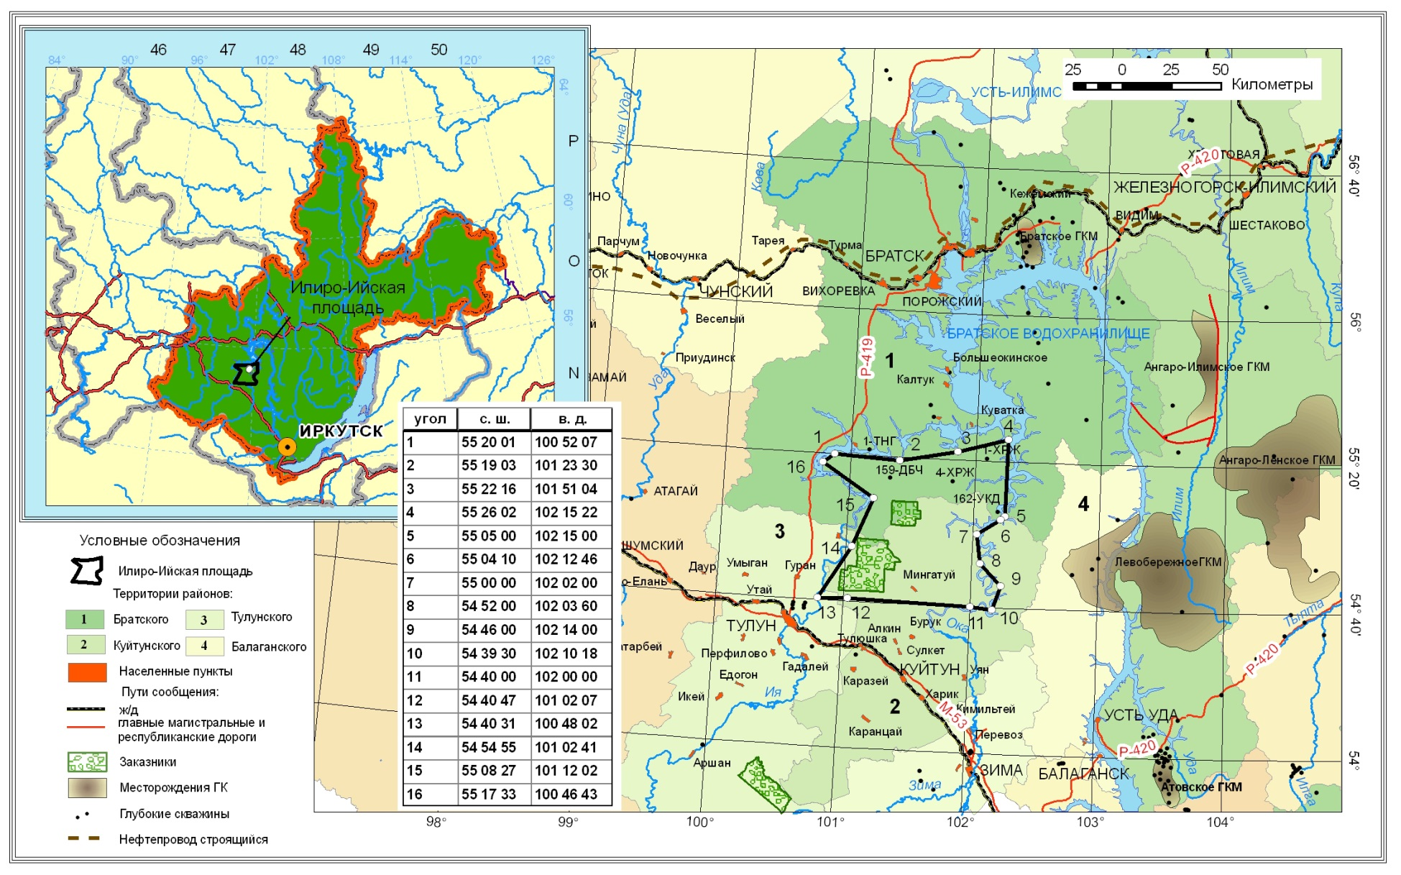
Краткая характеристика района работ

Slide 3
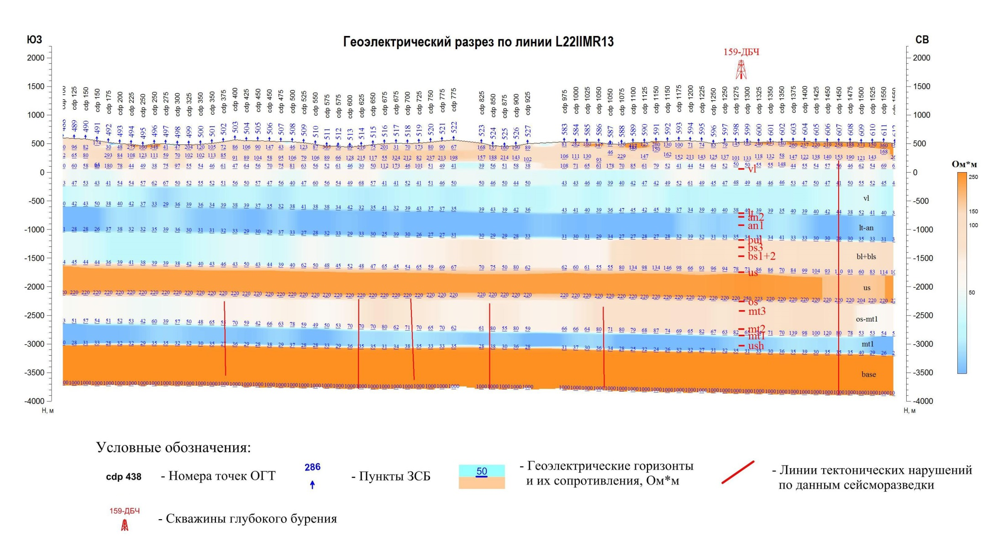
Геоэлектрическая характеристика

Slide 4
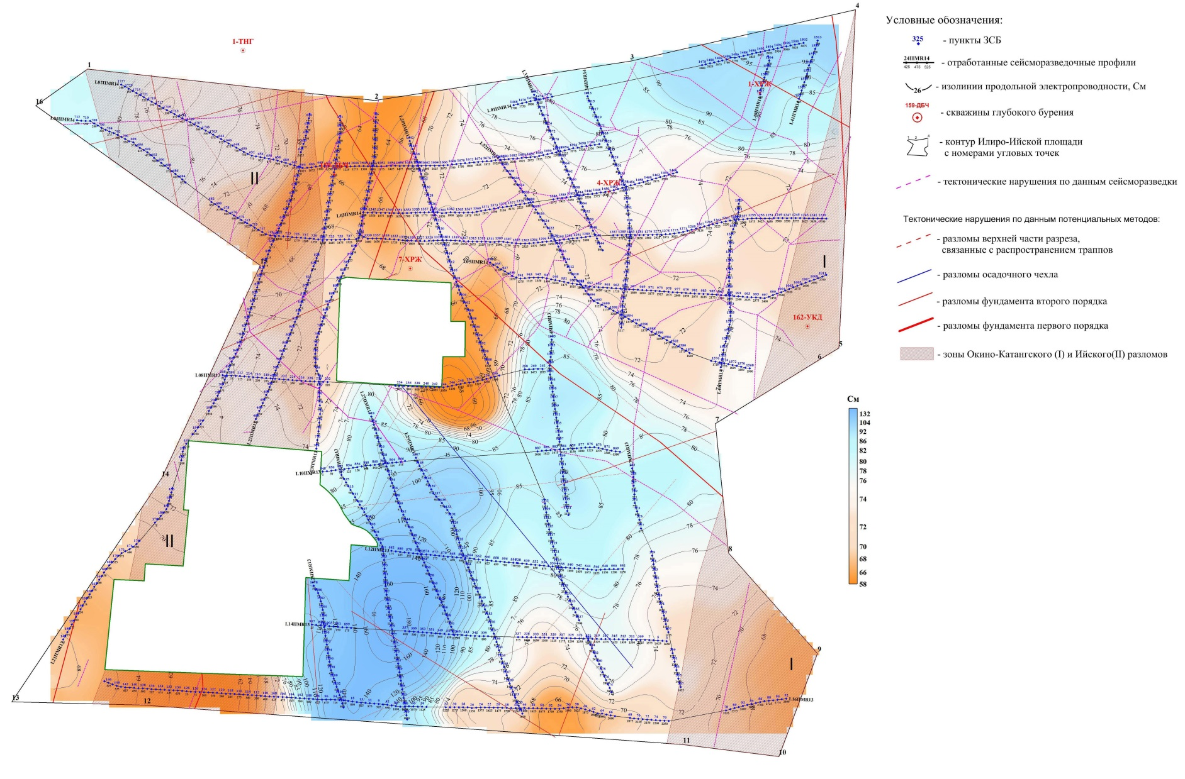
Карта суммарной электропроводности осадочного чехла

Slide 6
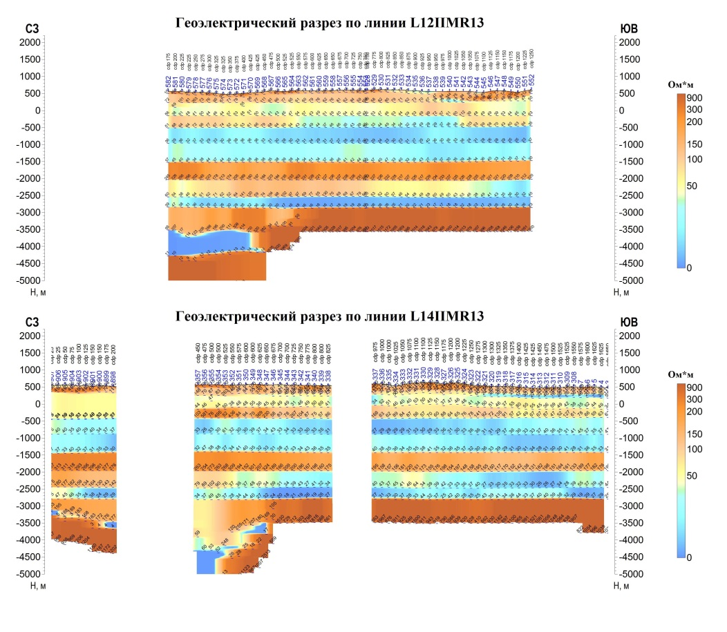
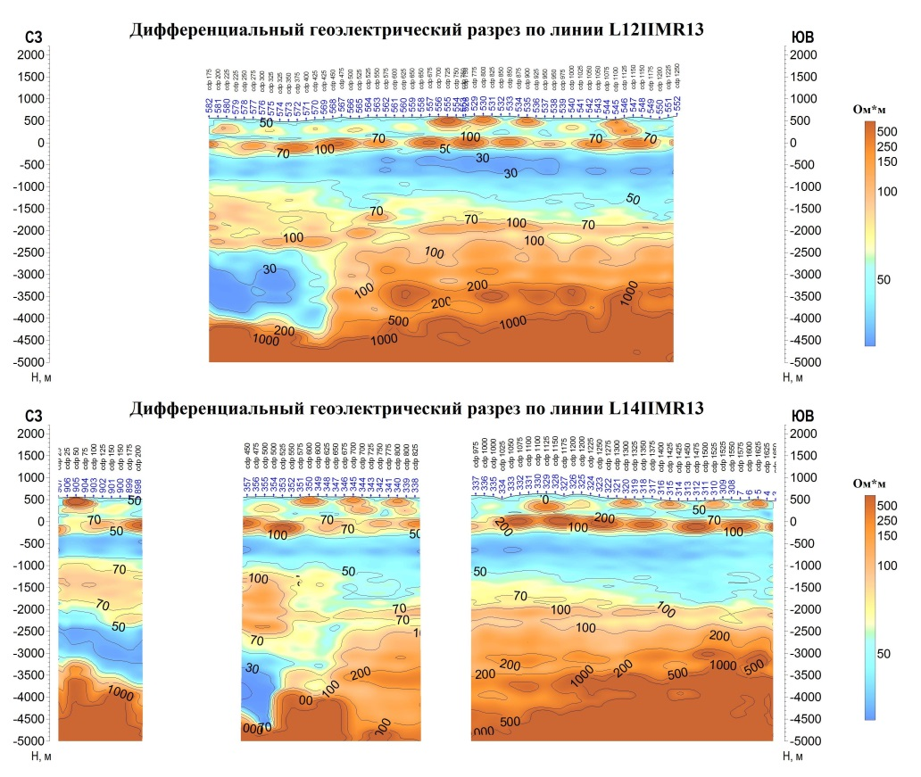

Slide 7
Изучен геоэлектрический разрез осадочного чехла, определены проводимость и электрическое сопротивление надсолевого комплекса, галогенно-карбонатного комплекса и подсолевых отложений.
Выделена интенсивная проводящая аномалия в фундаменте, соответствующая грабенообразной структуре, осложненную магматическим очагом.
Выделены субвертикальные зоны миграционных флюидопотоков и гидротерм из глубинной структуры в осадочную толщу.
Заключение

Slide 8
Спасибо за внимание!

